Slide 1
Formiik Web 4.2

Slide 2
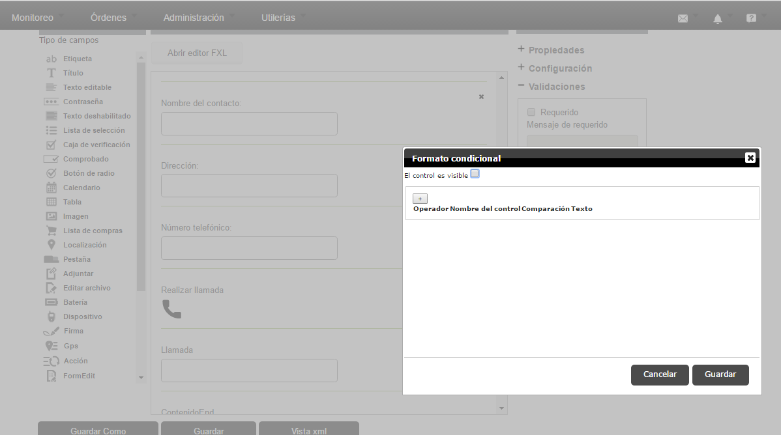
Ventana Condicionales
Permite mover la ventana para tener visibilidad de los controles.

Slide 3
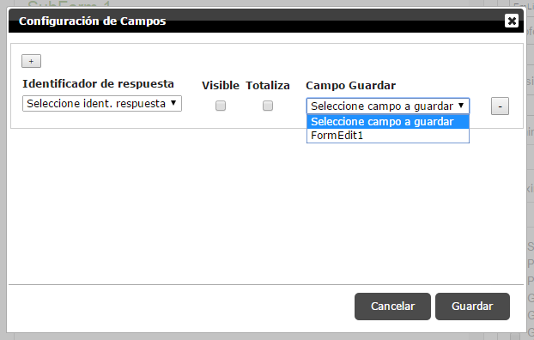
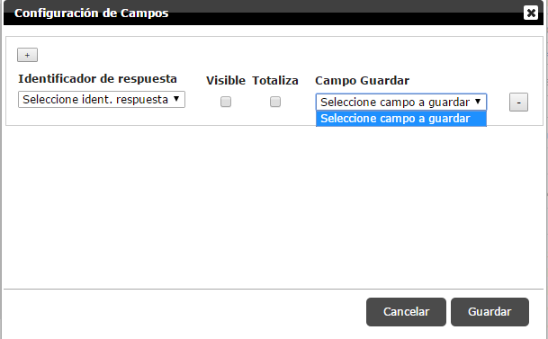
Form Edit
Mejora en las configuraciones:
Configuración de campos
Versión 4.2
Versión anterior

Slide 4
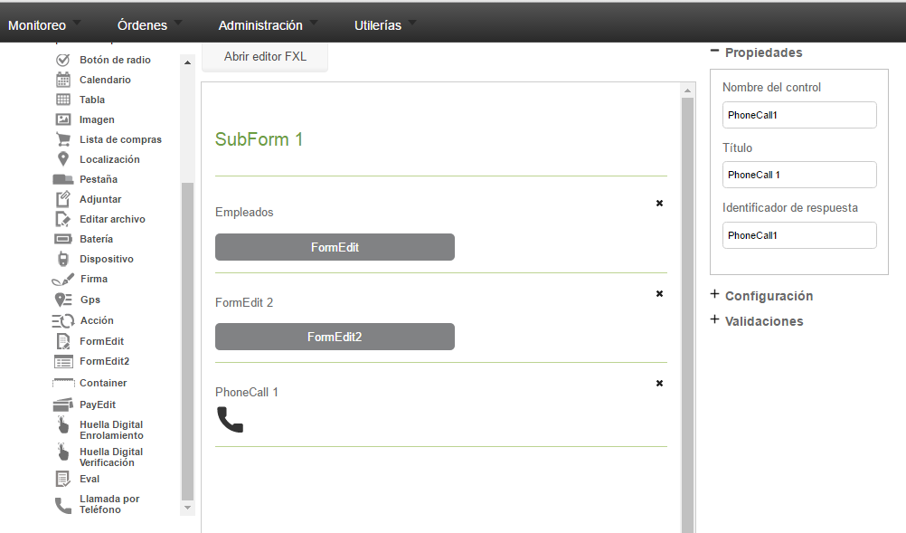
Phone Call
Se agregó el widget PhoneCall, en versiones anteriores se agregaba de manera manual.

Slide 5
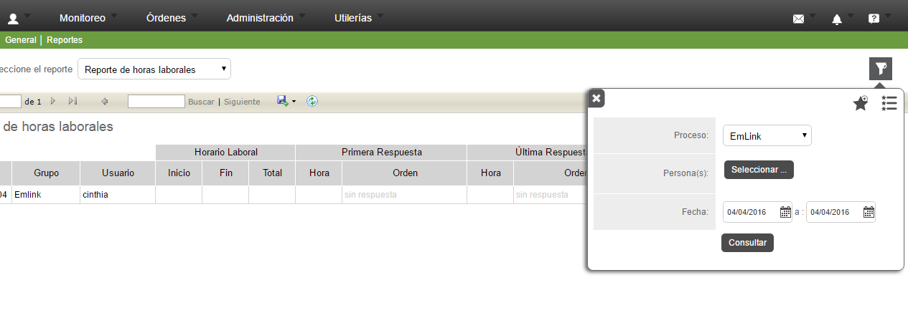
Mejora en la sección de filtro
Para ocultar la ventana de filtro basta con dar click en la parte superior del formulario.

Slide 6
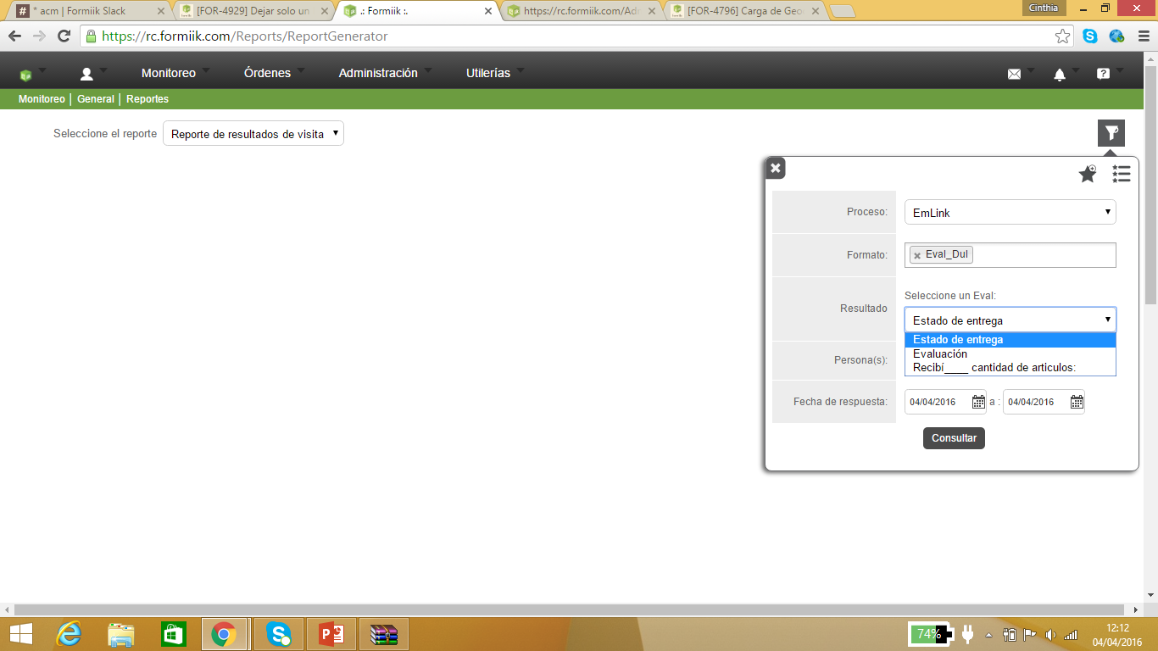
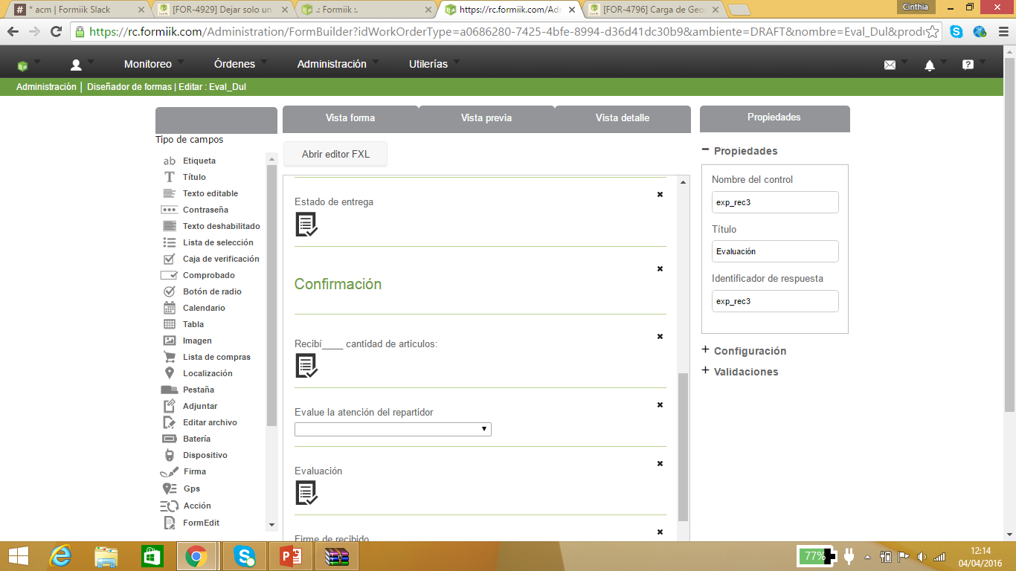
Mejora en: Reportes de resultado de vista. Al seleccionar el eval, en la sección del resultado, aparece en primer lugar el widget eval que fue definido por default y se muestra el título de los widgets eval que contiene el formato.

Slide 7
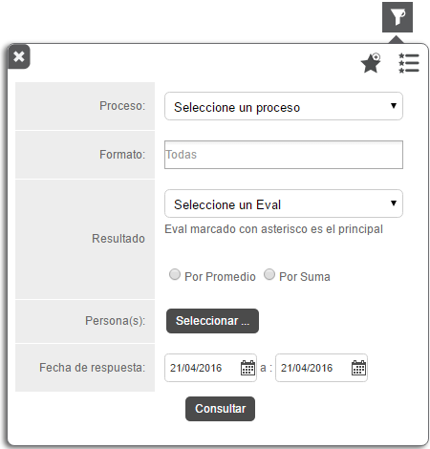
Mejora en Filtro “Seleccione eval” Resultado de visita
La etiqueta “Seleccione eval” fue reemplazada por un texto alternativo.
Se colocó una leyenda para identificar cual es el eval principal.

Slide 8
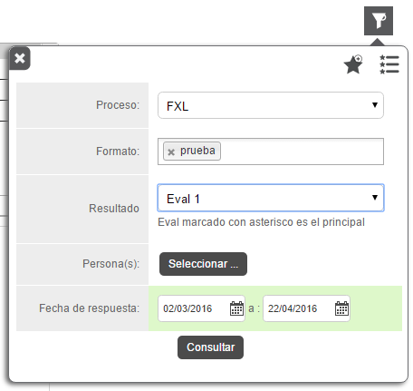
Ejemplo ‘Resultado de Visita’
Se crea un ejemplo del reporte ‘Resultados de Visita’ el cual tiene como objetivo desglosar el resultado de ordenes contestadas que hagan uso del widget Eval de tipo texto o numérico.

Slide 9
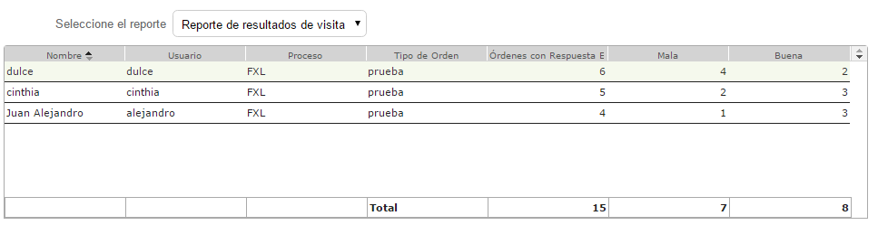
Ejemplo Resultado de Visita
Como resultado de la búsqueda se presenta la siguiente tabla con el detalle de la orden

Slide 10
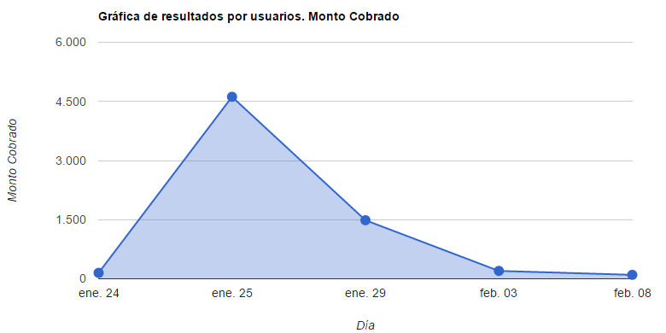
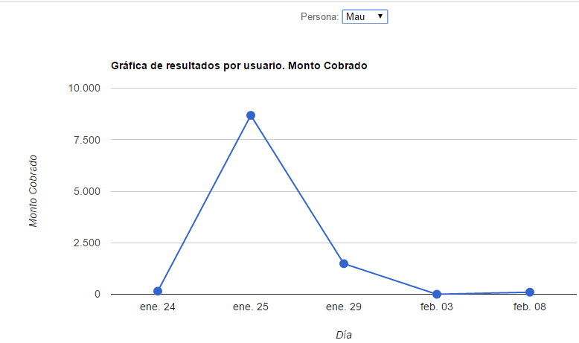
Ejemplo Resultado de Visita numérico

Slide 11
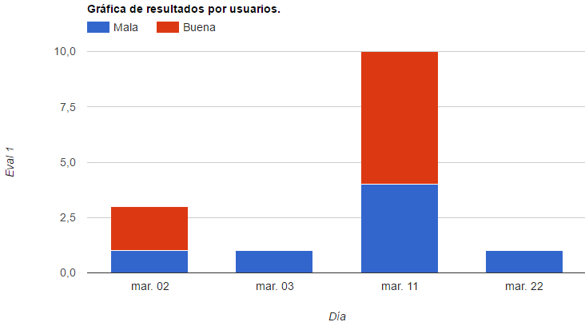
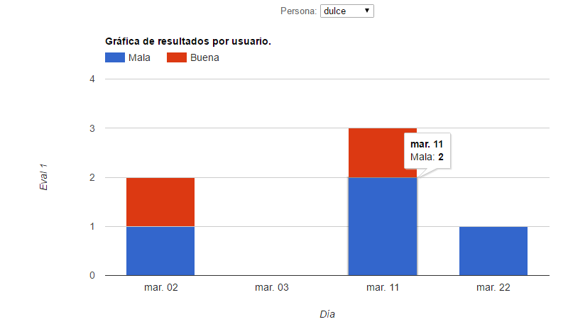
Ejemplo Resultado de Visita texto

Slide 12
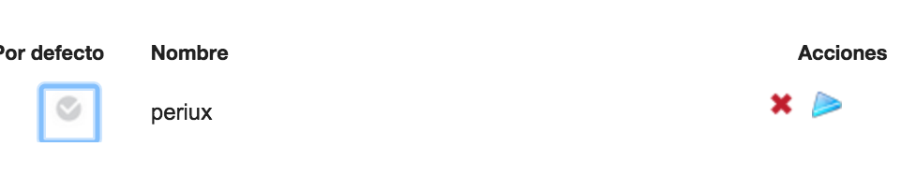
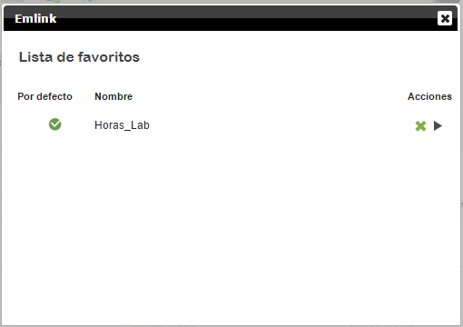
Íconos de favoritos en Reportes
Diseño de los íconos de acuerdo con el diseño de Formiik.
Versión anterior

Slide 13
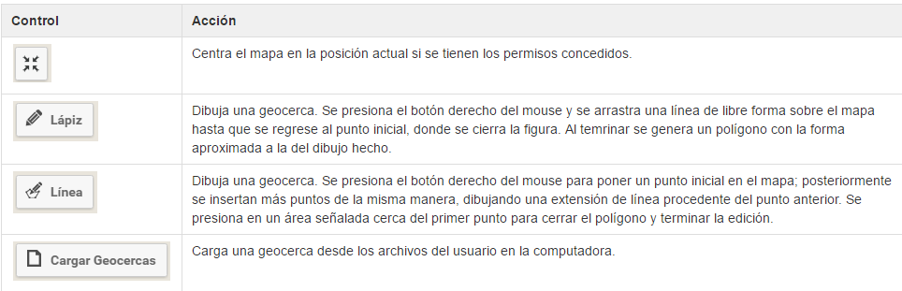
Geocercas
Se crearon para delimitar un área donde estarán trabajando sus órdenes los operadores.
Si una orden se encuentra fuera de la geocerca se va a generar una alerta siempre y cuando se configure.
Las geocercas ya puede contener varios usuarios y viceversa. Estas pueden asignarse por geocercas o por procesos

Slide 14
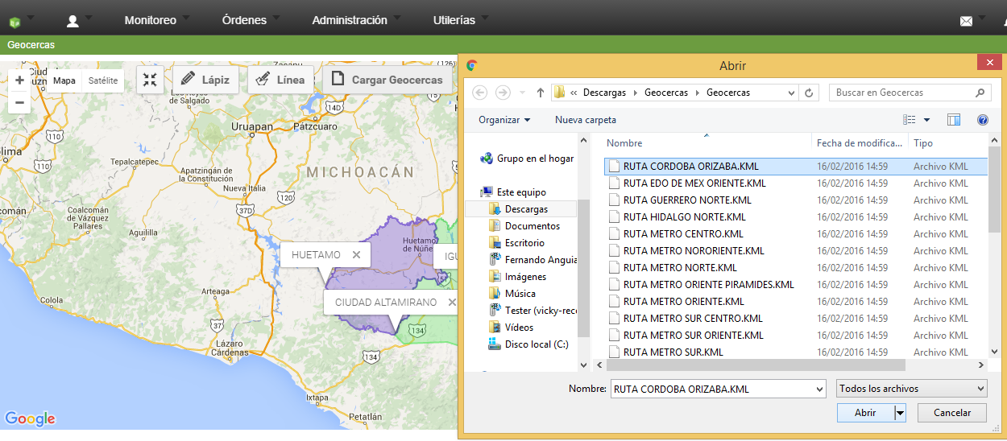
Cargar Geocercas
Tiene la opción de Cargar Geocercas a partir de un archivo kml y kmz.

Slide 15
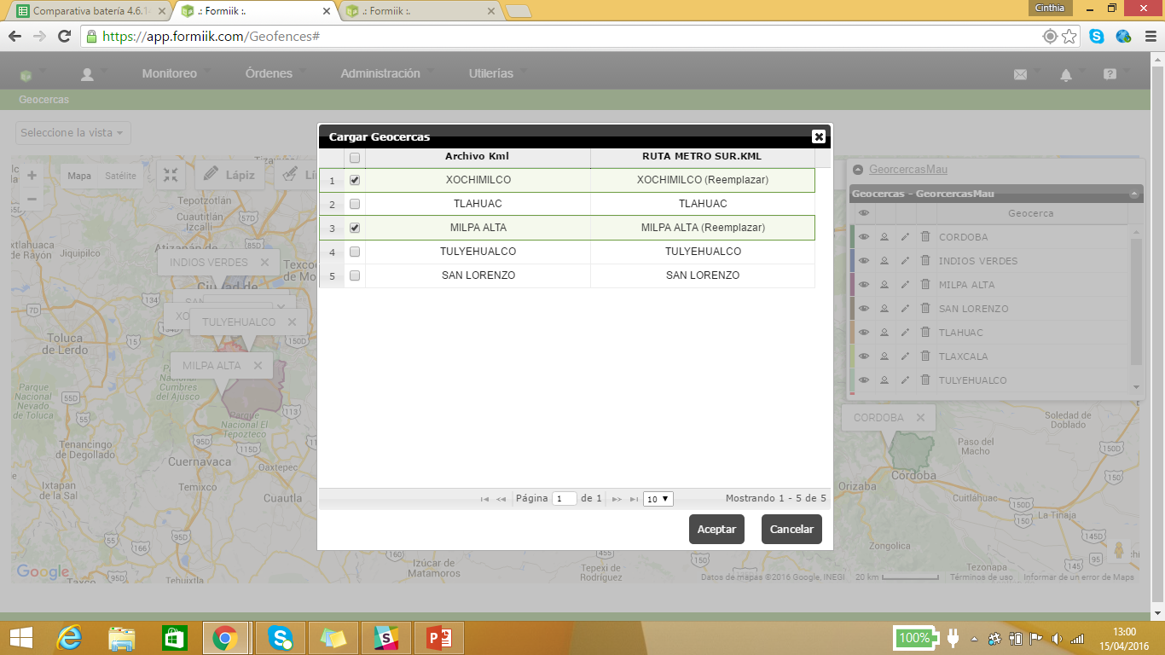
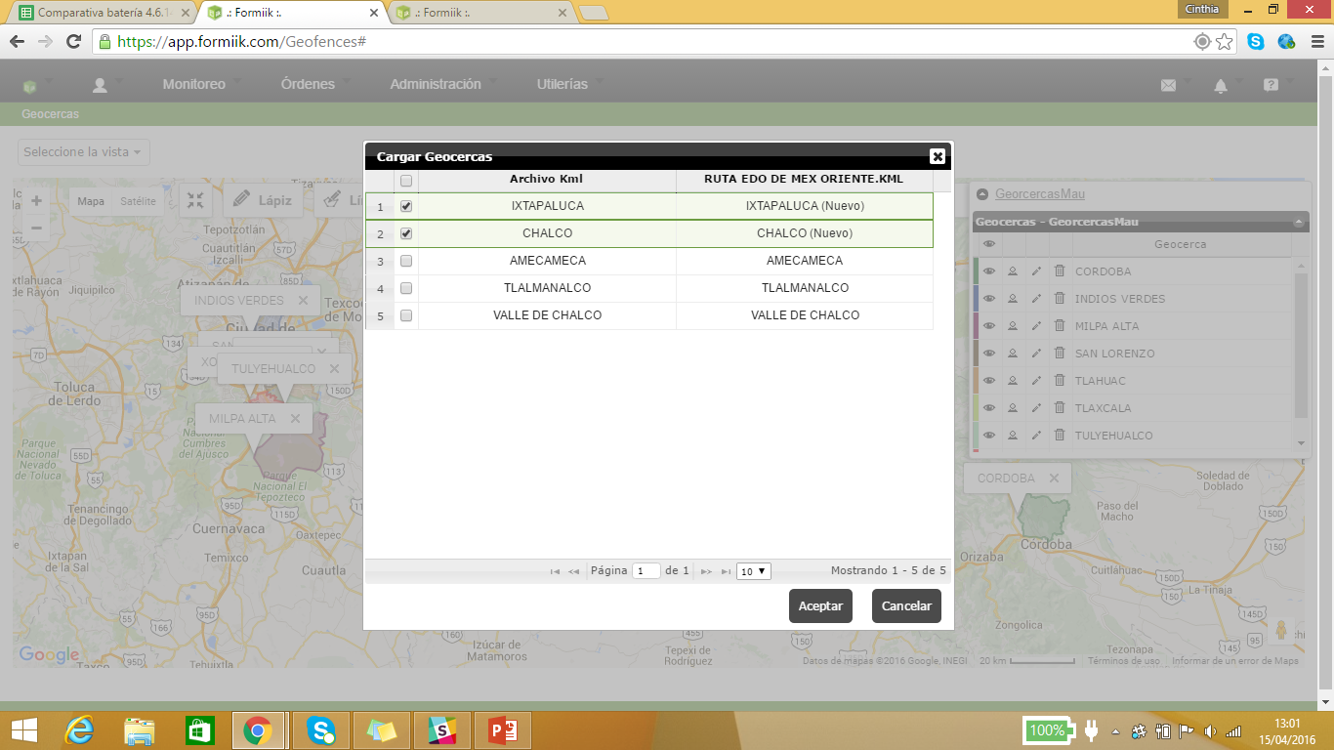
Geocercas
Agregar a la pantalla “cargar geocercas” la leyenda de Nuevo y Reemplazar.

Slide 16
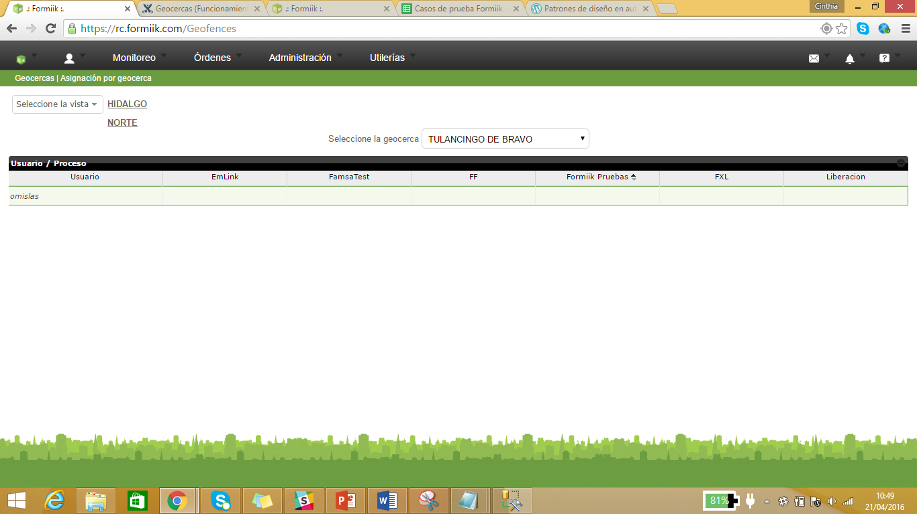
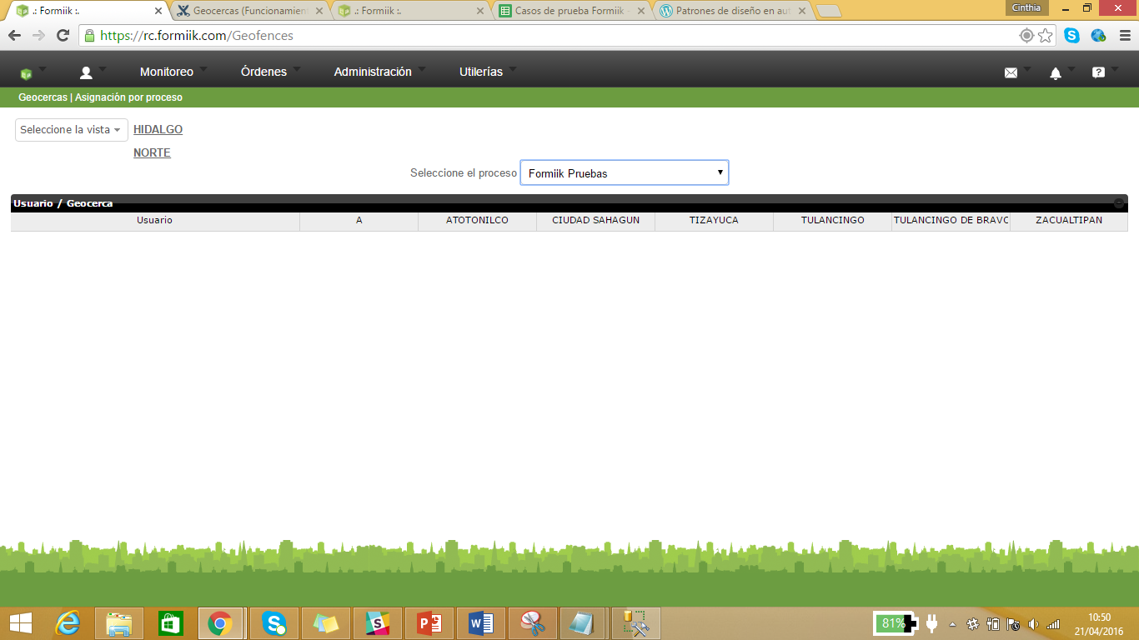
Geocercas: Asignación
Asignar por geocerca o por proceso.

Slide 17
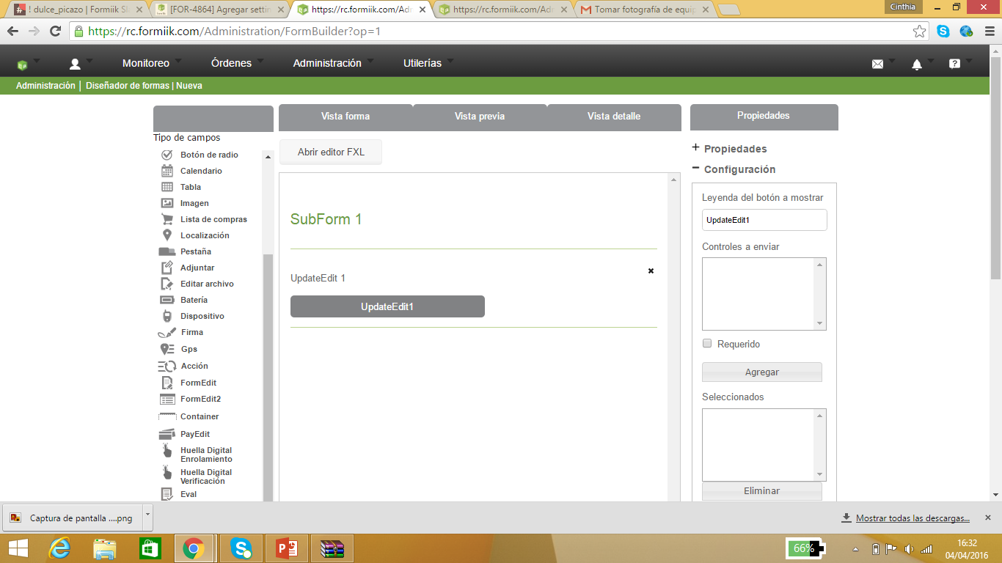
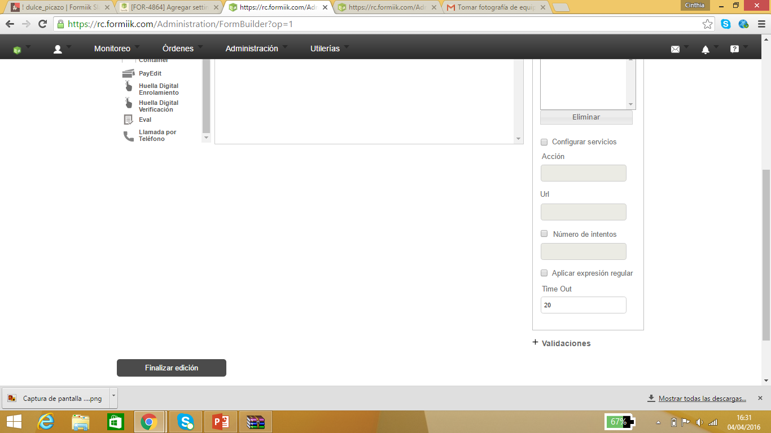
Setting timeout en UpdateEdit
Se incremento time out en las configuraciones del widget UpdateEdit(Acción) ya que anteriormente solo se podía incrementar de forma manual.

Slide 18
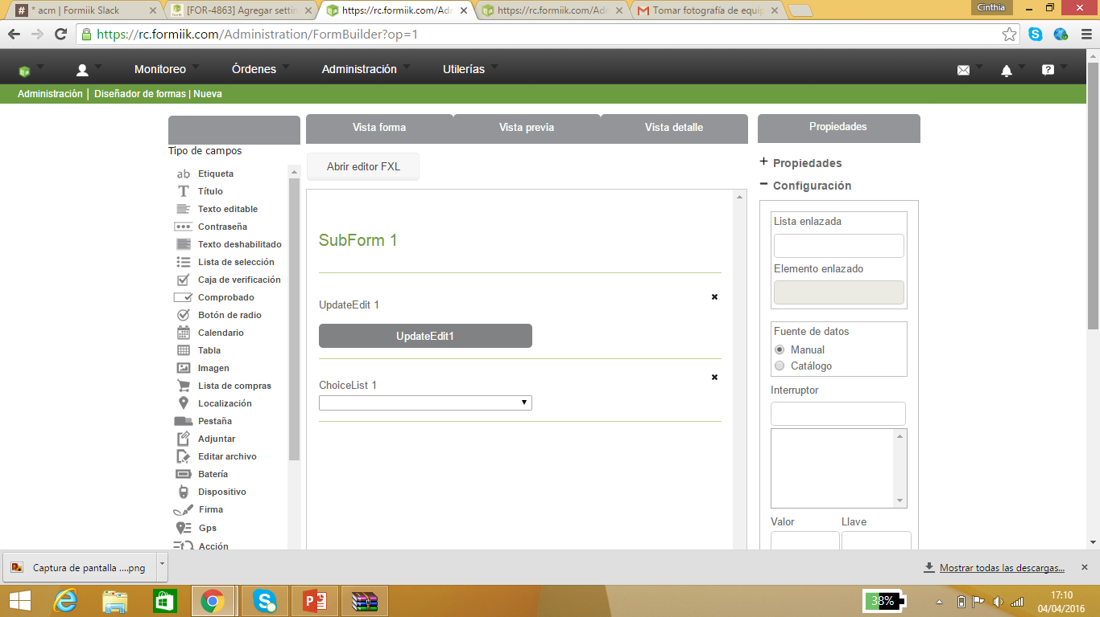
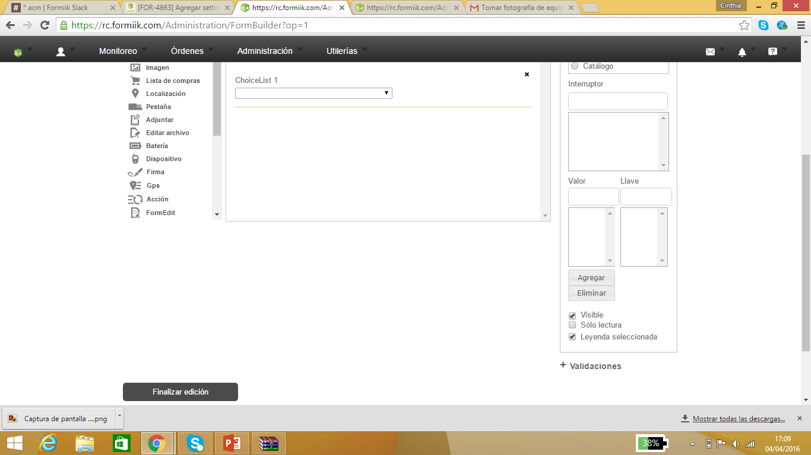
Setting Leyenda seleccionada en ChoiceList
Se incremento leyenda seleccionada en las configuraciones del widget ChoiceList ya que anteriormente solo se podía incrementar de forma manual.

Slide 19
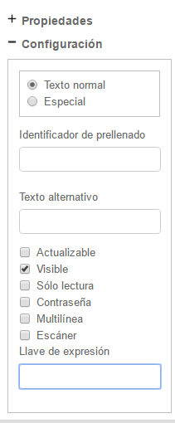
Setting Llave de expresión en TextEdit
Se incremento llave de expresión en las configuraciones del widget TextEdit ya que anteriormente solo se podía incrementar de forma manual.
<Field Name="Resultado"> <UI> <TextEdit /> </UI> <Caption> <Font Style="Caption" /> <Value> <Text>Resultado</Text> </Value> </Caption> <Value> <Text KeyForSave="Resultado" /> </Value> <Settings> <add key="readonly" value="false" /> <add key="visible" value="true" /> <add key="password" value="false" /> <add key="multiline" value="false" /> <add key="scanner" value="false" /> <add key="expressionKey" value="expCalculateResultado" /> </Settings> </Field>

Slide 20
FXL,Formiik Expression Language
Es un lenguaje que se usará para construir expresiones complejas, es el sucesor de las condicionales actuales, de la calculadora, operadores lógicos y se usará para el Widget Eval.
El FXL se define en el formato a la altura de los subform, y se define con los siguientes elementos:
Elementos y Valores
Operadores y Funciones
Variables, Comportamientos y Expresiones
Condicionales

Slide 21
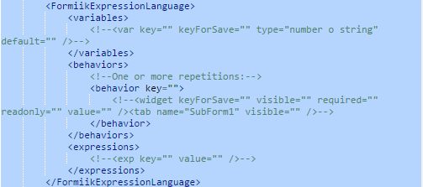
FXL por default
Al crear una nueva forma, el editor Formiik Expression Language contiene sintaxis por default.

Slide 22
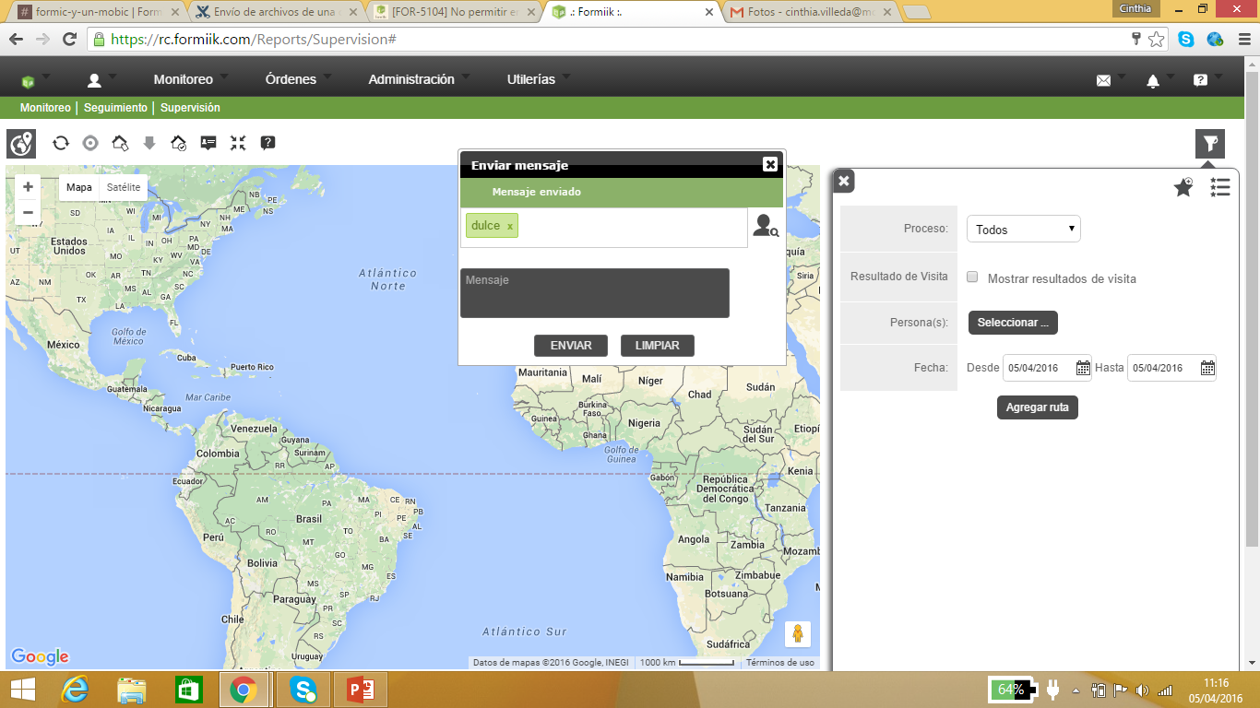
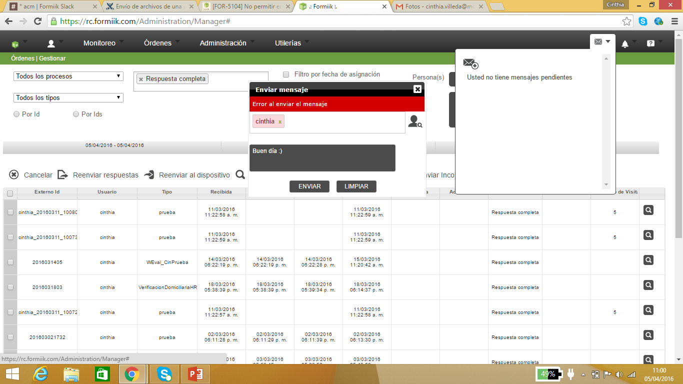
Mensajes
No permite enviar mensajes al mismo usuario.

Slide 23
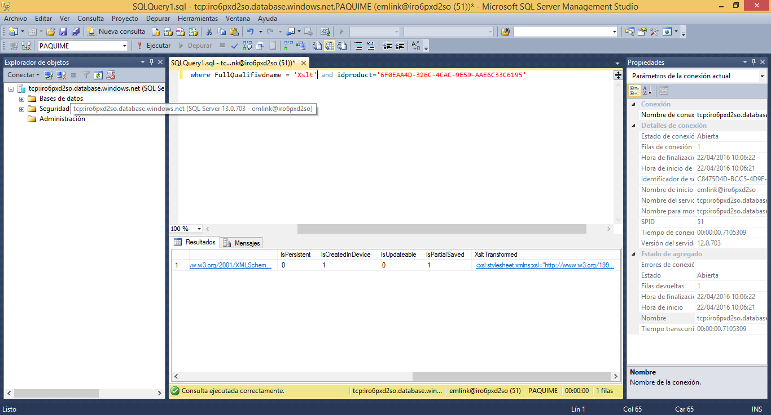
XSLT
El Xslt es un lenguaje de transformación estilos para documentos xml y dar un formato de salida como puede ser otro xml o un html.
Para que una respuesta sea entregada con un formato de salida diferente al que se entrega el archivo XSLT debe encontrarse en la tabla WorkOrderFormType en la columna XsltTransformed.

Slide 24
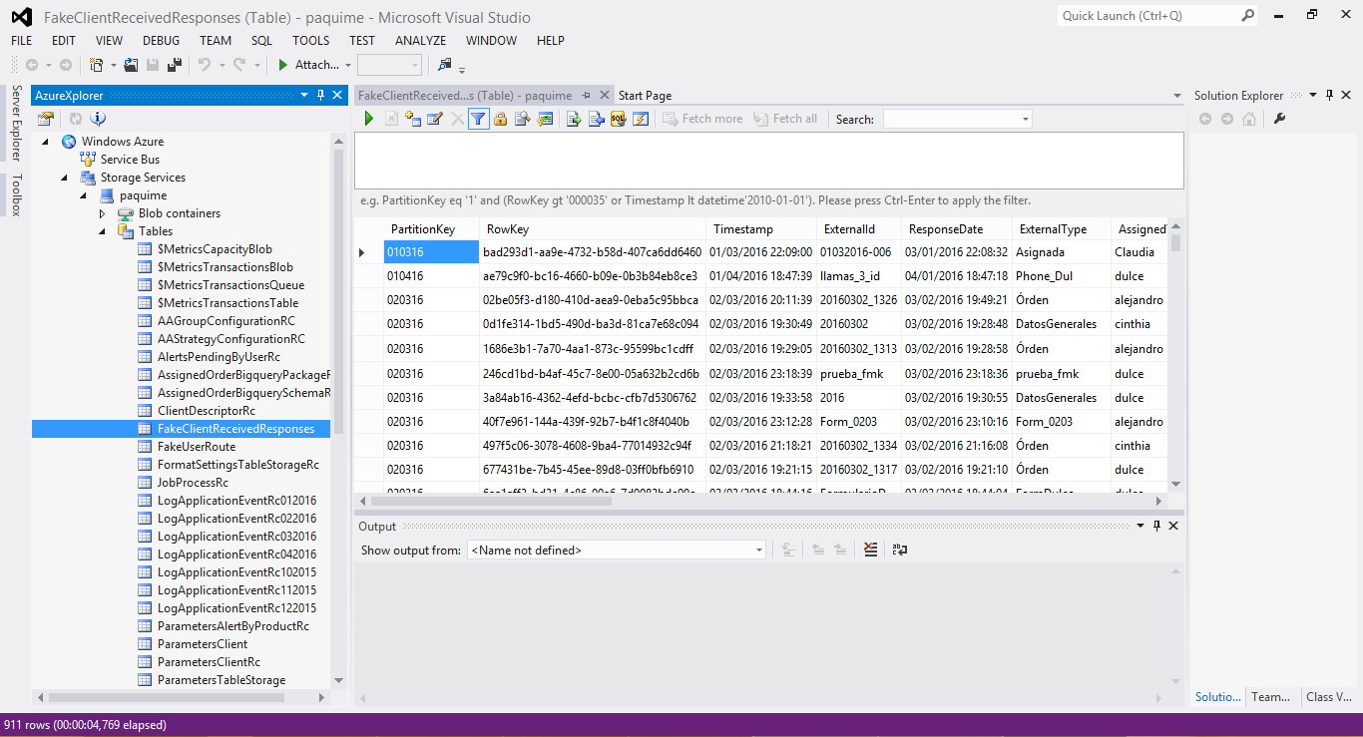
XSLT
La respuesta transformada solo puede visualizarse en el servicio del cliente.

Slide 25
Ejemplo de transformación XSLT
<?xml version="1.0" encoding="utf-8"?>
<Response ProductId="6f0eaa4d-326c-4cac-9e59-aae6c33c6195" ExternalId="mauin1_20160322_133831"
ExternalType="Xslt" AssignedTo="mauin1" InitialDate="20160322 13:38:32" FinalDate="20160322 13:38:58"
ResponseDate="20160322 19:39:04" InitialLatitude="0" FinalLatitude="0" InitialLongitude="0"
FinalLongitude="0" FormiikResponseSource="Mobile">
<Xslt>
<datos>
<nom>Mauricio</nom>
<apaterno>Mondragon</apaterno>
<amaterno>Mtz</amaterno>
<genero>Masculino</genero>
<fechanac>22/03/1991</fechanac>
<dir>Manzanas </dir>
</datos>
<FormiikResponseSource>Mobile</FormiikResponseSource>
</Xslt>
</Response>
<xsl:stylesheet xmlns:xsl="http://www.w3.org/1999/XSL/Transform" version="1.0">
<xsl:output method="xml" indent="yes" />
<xsl:template match="Response/Xslt">
<Datos_Personales>
<Nombre_Cliente>
<xsl:value-of select="datos/nom" />
</Nombre_Cliente>
<Apellidos>
<xsl:value-of select="datos/apaterno" />
<xsl:value-of select="datos/amaterno" />
</Apellidos>
<Genre>
<xsl:value-of select="datos/genero" />
</Genre>
<Fecha_Nacimiento_Cliente>
<xsl:value-of select="datos/fechanac" />
</Fecha_Nacimiento_Cliente>
</Datos_Personales>
</xsl:template>
</xsl:stylesheet>
Ejemplo respuesta desde Andrioid
Ejemplo archivo XSLT

Slide 26
Ejemplo transformación XSLT
Ejemplo respuesta entregada al cliente.
<?xml version="1.0" encoding="utf-16"?>
<Datos_Personales>
<Nombre_Cliente>Mauricio</Nombre_Cliente>
<Apellidos>MondragonMtz</Apellidos>
<Genre>Masculino</Genre>
<Fecha_Nacimiento_Cliente>22/03/1991</Fecha_Nacimiento_Cliente>
</Datos_Personales>

